Slide 1
HISTORIA DEL
CINE DOCUMENTAL
00. INTRODUCCIÓN AL CURSO
01. ORÍGENES DEL CINE DOCUMENTAL
UAEM

Slide 2
EL DOCUMENTAL: ¿realidad “de verdad”?
EL DOCUMENTAL
•Así, el cine documental aborda temáticas que al menos en su origen pueden englobarse en las diversas especialidades de la antropología: antropología física (biología), arqueología (culturas antiguas), lingüística (estudio del lenguaje y las lenguas), antropología social y cultural (etnología)
•Documento: registro de la realidad, al que se atribuye el valor de “verdadero” y una cierta “confiabilidad”
• El documental surge como un esfuerzo de retratar un aspecto de la realidad, en cierta medida apoyado por la visión de la incipiente ciencia de la antropología.
DOCUMENTAL = REGISTRO O COMENTARIO DE LO REAL
UAEM

Slide 3
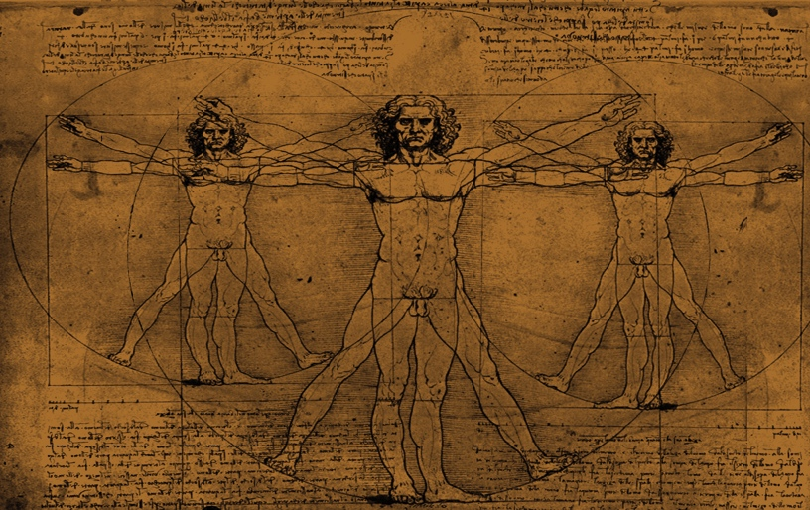
ANTROPOLOGÍA Y CINE
Los tres rasgos de lo humano
1. El ser humano es un constructo biológico y material (antropología física)
2. El ser humano es producto de la evolución y la producción cultural y social (antropología social y cultural, arqueología, etnología, etc.)
3. El ser humano ha creado una estructura moral y religiosa, una visión del mundo (antropología social y cultural, arqueología, etnología, etc.)
El hombre de Vitruvio, Leonardo da Vinci, ca. 1490
UAEM

Slide 4
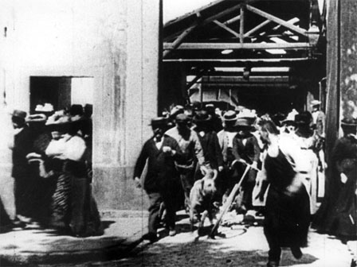
PRIMEROS PASOS
El primer cine es de carácter documental
Antes del nacimiento de lo que hoy conocemos como industria del cine, el cine de tipo documental ya había dado sus primeros pasos.
A fines del siglo XIX, lo primero que se registró al momento de poner a funcionar el recientemente inventado cinematógrafo fue precisamente lo que el cineasta tenía ante sí: el primer impulso fue registrar o documentar el entorno inmediato.
“La salida de la fábrica de Lumière en Lyon” es a menudo considerada la primera película documental de la historia (1895)
• El impulso del cine de ficción fue posterior: el cine nace como instrumento para captar la realidad
UAEM

Slide 5
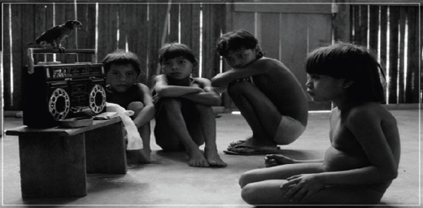
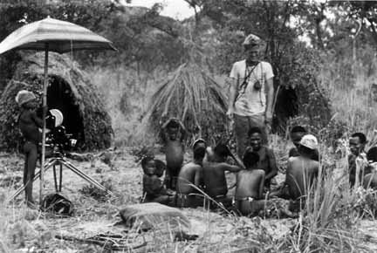
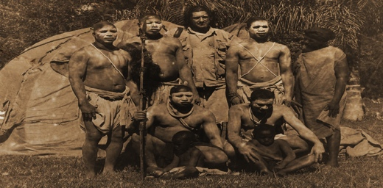
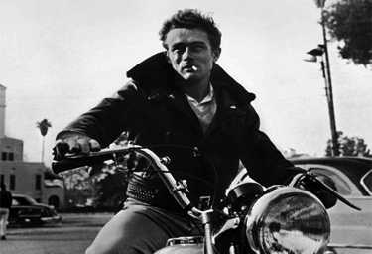
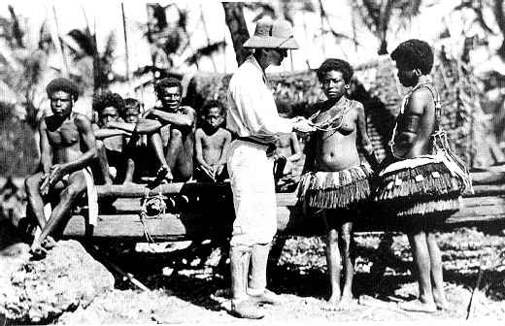
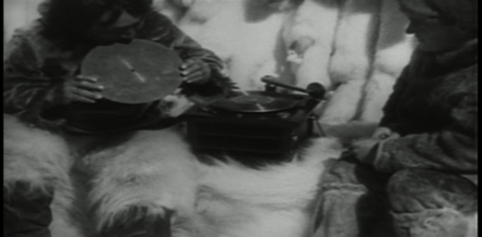
EVOLUCIÓN DEL CINE DOCUMENTAL
EL CINE COMO HERRAMIENTA DE ESTUDIO Y DOCUMENTACIÓN
Antropología visual
El cine como medio de registro de la realidad humana
Cine etnográfico
El cine como medio de registro del Otro
Cine documental
Surge casi a la par que la ciencia antropológica; el primer cine es de hecho documental
Cine comercial
Ciertas películas comerciales también pueden considerarse antropológicas(mientras sirvan a los fines de la antropología)
La imagen es ley
En su origen, la imagen de cine se consideraba evidencia irrefutable de lo real
El otro como imagen
Los nativos eran vistos como material “exótico”, carentes de voz, de historia y de futuro
UAEM

Slide 6
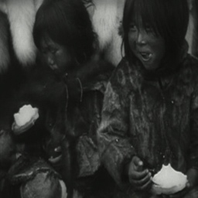
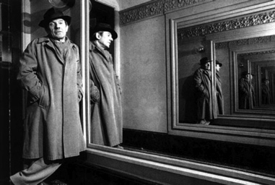
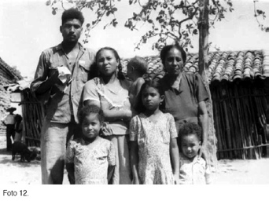
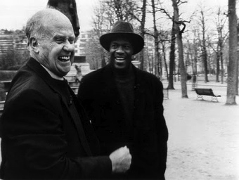
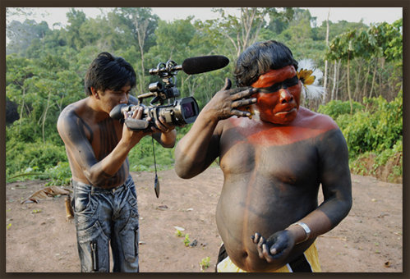
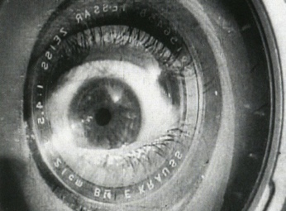
EVOLUCIÓN DEL CINE DOCUMENTAL
EL CINE COMO HERRAMIENTA DE ESTUDIO Y DOCUMENTACIÓN
Primeros documentalistas
Dziga Vertov, Félix Louis Regnault y Robert Flahertry
Documentales años 60
Se abandona la visión ingenua de que es posible captar la realidad verazmente en el cine
Documentales años 60
Imagen audiovisual ya no es copia, sino interpretación de la realidad
Jean Rouch
La reflexión deja de centrarse en el objeto, y por fin considera al sujeto que documenta
Años 80
Esta reflexión alcanza a la audiencia: ¿cómo decodifica lo que ve? La imagen debe contextualizarse
Dziga Vertov
Cine-Ojo: las imágenes no son catálogo de la realidad, sino su interpretación: importancia del montaje (edición)
UAEM

Slide 7
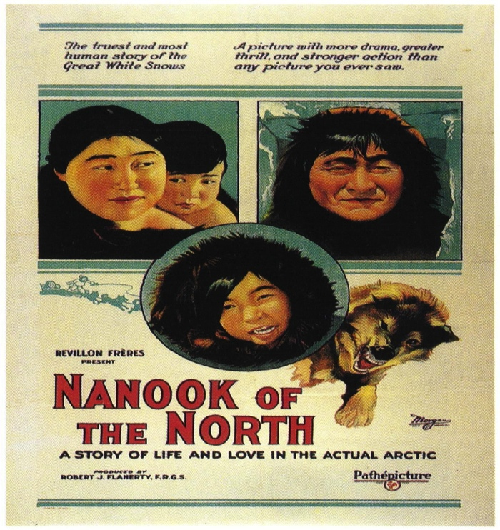
CINE DOCUMENTAL: CASO 1
Si bien los Lumière son considerados los primeros documentalistas, sus piezas en realidad se limitan a mostrar una acción o suceso, de muy corta duración, desprovisto de todo comentario u observación analítica. Robert Flaherty habría de innovar la manera de presentar el documental, añadiendo elementos de drama y actuación buscando no demeritar la investigación previa para su realización.
Nanook el esquimal, (1922) de Robert
J. Flaherty. EUA.
Película controvertida en cuanto a su valor documental o antropológico
Émico o “emic” (punto de vista del nativo) vs. Ético o “etic” (el punto de vista del extranjero): Marvin Harris
UAEM

Slide 8
Robert Flaherty
Considerado por muchos el verdadero padre del cine documental
NANOOK... “DOCUMENTAL DE EXPLORACIÓN”
FLAHERTY MUESTRA ASPIRACIONES ETNOGRÁFICAS
HISTORIA CLÁSICA DE LA LUCHA DEL SER HUMANO POR SOBREVIVIR
AUNQUE CONVIVE CON LOS PROTAGONISTAS DE SU FILME E INTENTA POR TODOS LOS MEDIOS PRESERVAR UN NIVEL DE “AUTENTICIDAD”, FLAHERTY INVENTA, QUIZÁ SIN QUERERLO, UN HÍBRIDO DE CINE DOCUMENTAL CON ASPECTOS DE FILMACIÓN PLANEADOS PREVIAMENTE, LO QUE FUE CRITICADO POR MUCHOS
UAEM

Slide 9
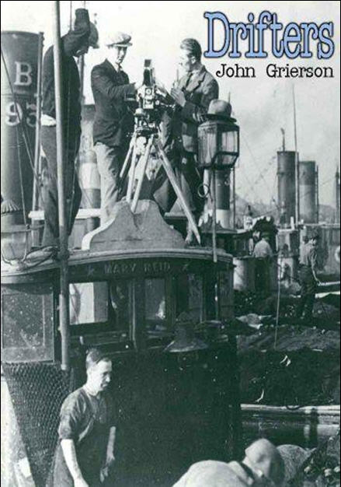
CINE DOCUMENTAL: CASO 2
La dimensión social que adquirió el cine documental se tradujo en tres diferentes ópticas: el documental abogado, el documental toque de clarín y el documental fiscal acusador. El escocés John Grierson buscó difundir un modelo en el que el autor de documentales asumiese un punto de vista crítico y analítico. La politización del documental se extendió velozmente, aunque no siempre con el resultado que sus impulsores habrían deseado.
Drifters, (1929) de John Grierson (Reino Unido)
Una película que retrata la lucha de los más desfavorecidos, a manera de comentario social y político
Drifters muestra también cómo los documentalistas no dudan en alterar algunos aspectos de la realidad con tal de mostrar su visión de ésta
UAEM

Slide 10
John Grierson
Uno de los primeros “todólogos” de la realización cinematográfica
CONSIDERADO PIONERO DEL CINE DOCUMENTAL BRITÁNICO
EL DRAMA ESTÁ PRESENTE COMO ELEMENTO COTIDIANO
LA CLASE TRABAJADORA ES RETRATADA CON DIGNIDAD
LOS PLANOS LARGOS DE FLAHERTY SON REEMPLAZADOS POR UN RITMO MÁS RÁPIDO EN LA EDICIÓN. LA MAYOR CONTRIBUCIÓN DE GRIERSON AL DOCUMENTAL BRITÁNICO FUE LA FUNDACIÓN DE UNA ESTRUCTURA ORGÁNICA E INSTITUCIONAL PARA LA REALIZACIÓN DE PROYECTOS POSTERIORES.
UAEM

Slide 11

CINE DOCUMENTAL: CASO 3
Para muchos observadores, Las Hurdes (tierra sin pan) es el filme que conecta a Buñuel con la observación antropológica, un retrato crudo de la pobreza, la marginación y el atraso en la España de la primera mitad del siglo XX, que rondaba los límites de lo feudal.
Las Hurdes, (1933) de Luis Buñuel(España)
Las Hurdes ha sido objeto de rechazo y fuertes críticas por los propios descendientes de los nativos retratados, a pesar de que el filme es considerado uno de los mejores documentales de la historia
Descarnado documental filmado en un poblado de Cáceres, Extremadura, España
UAEM

Slide 12
Consideraciones
¿Qué debemos entender antes de analizar cine documental?
EL CINE OFRECE UNA VISIÓN DEL MUNDO
EL CINE CONFIGURA UN SISTEMA DE VALORES
EL CINEASTA SE INSCRIBE EN UN SISTEMA CULTURAL
EL DISCURSO CINEMATOGRÁFICO OFRECE SUS RECURSOS NARRATIVOS PARA DAR A LA AUDIENCIA ORIENTACIÓN, VALORES, PAUTAS DE CONDUCTA, MODELOS ASPIRACIONALES, ARQUETIPOS, ETC., CON O SIN INTENCIÓN.
UAEM

Slide 13
Consideraciones 2
¿Cómo es que podemos acotar la capacidad del cine documental de registrar la realidad humana, natural, social, política, etc.?
EL CINEASTA ES CAPAZ DE INVENTAR MUNDOS PROPIOS
EL CINE PRESENTA ESOS MUNDOS A UNA ESCALA REDUCIDA Y MANEJABLE
MÁS ALLÁ DEL ESCAPISMO O EL ENTRETENIMIENTO, EL CINEASTA PUEDE LLEGAR A SER UN FILÓSOFO: EXPRESA UNA REFLEXIÓN SOBRE LO HUMANO
LA REFLEXIÓN CINEMATOGRÁFICA, COMO LA DE CUALQUIER ARTE NARRATIVO O PLÁSTICO, SE PUEDE EXTENDER AL “QUIÉNES SOMOS”, “DÓNDE VIVIMOS”, O “QUIÉNES SON ELLOS”
UAEM

Slide 14
GRACIAS
POR TU ATENCIÓN
Historia del Cine Documental
UAEM

Slide 15
HISTORIA DEL
CINE DOCUMENTAL
1.2 DEL CINE DOCUMENTAL
UAEM

Slide 16
EL DOCUMENTAL: la otra cara del cine
JEAN BRESCHAND
•Una película desplaza la mirada de su espectador, recompone el campo de lo visible: aquello que consigue ver del mundo contemporáneo, que es suyo y que habita con mayor o menor fortuna. “Las películas no revelan tanto la realidad como una forma de mirarla, de comprenderla”.
• La noción de documental es tan “nebulosa” como la de ficción: ninguna definición la agota.
• El análisis del documental es interrogarse sobre la relación entre el filme y la realidad.
DOCUMENTAL = REGISTRO O COMENTARIO DE LO REAL
UAEM

Slide 17
DZIGA VERTOV
El cine-ojo, o el ojo mecanizado del cineasta
VERTOV INAUGURA UN CINE DE INVESTIGACIÓN, EXPERIMENTAL
LA CONCIENCIA COLECTIVA SE MECANIZA: ALEGORÍA DEL CINE
EL MONTAJE, O EDICIÓN, ADQUIERE UNA NUEVA DIMENSIÓN
EL CINE-OJO: LA SUPERIORIDAD PERCEPTIVA DE LA ÓPTICA FOTOGRÁFICA Y LA MOVILIDAD DE LA CÁMARA FUNDA EL CONCEPTO DE “CINE-VERDAD”: CAPTAR LA VIDA DE IMPROVISO. ASÍ, EL CINE SE CONVIERTE EN MEDIO DISPUTADO POR “POETAS Y TIRANOS”: ARTE VS. PROPAGANDA.
UAEM

Slide 18
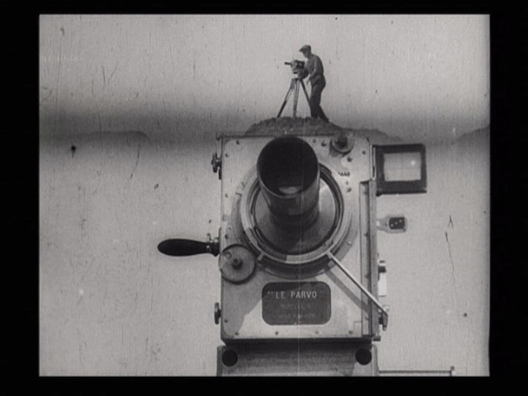
CINE DOCUMENTAL: CASO 4
Con su proyecto Kino-Pravda, Vertov desarrollaría una doctrina según la que “el cine proletario debía basarse en la verdad y presentar fragmentos de la realidad actual reunidos con un sentido” (Barnouw).
El hombre de la cámara (1929) de Dziga Vértov (URSS).
Vertov busca “usar la cámara como un ojo fílmico más perfecto que el ojo humano para explorar el caos de los fenómenos visuales que llenan el universo”.
Barnouw lo califica como “documental reportero”: periodismo cinematográfico para “organizar la vida que se presenta a la vista”
UAEM

Slide 19
Los tres ejes del documental
Territorios de investigación documental: Jean Breschand
1. La cámara es un dispositivo de percepción poética del mundo
2. La cámara es una herramienta “vigilante” de observación social
3. La cámara es un medio para alcanzar nuevas figuraciones
La realización documental está a menudo acompañada del compromiso social y político. A partir de 1929 y de la terrible crisis financiera y social, se descubre el rostro de una realidad hasta entonces oculta a la lente cinematográfica: la de los miserables del mundo, lejos del reportaje y de la ficción.
UAEM

Slide 20
Eje 1: “horizontes lejanos”: Breschand
El cine documental como registro de la naturaleza y el mundo indígena, entre la explotación y el exotismo
Su visión asoma, a veces descaradamente, un dejo colonialista
En él persiste una actitud “ética” (antropología) hacia la realidad del otro: el cliché de los indígenas en su medio natural, “salvaje”
“Se desvela aquí el núcleo simbólico de la oposición de Hollywood al documental: algo monstruoso anida en lo real, empezando por su carácter incontrolable”: King Kong
Con el tiempo, esta visión estereotipada de la realidad natural dejará lugar a una búsqueda incesante por alejarse del formalismo simplón de las primeras cintas “expedicionarias”.
UAEM

Slide 21
Eje 2: documental social
El cine documental como muestra de los mundos cotidianos que en ocasiones se prefiere ignorar
John Grierson: fundador del modelo británico del cine documental
Su producción cinematográfica es escasa (Drifters), pero su compromiso con las causas sociales es su huella en la historia
“Grierson inaugura un modelo de cine que dará forma a la televisión de servicio público (…). [Mostrar] una imagen de los seres anónimos que constituyen la vida cotidiana de un país.”
La tentación de manipular desde el poder político y económico la visión social del documental degeneró en un cine abiertamente propagandístico, que permea la educación cívica masiva y que prescribe una realidad unificada e ideologizante para su difusión.
UAEM

Slide 22
Eje 3: El nuevo mundo: la sinfonía de la ciudad
Inspirados en Vertov, muchos cineastas de fines de los 20, ven al cine como medio capaz de percibir la energía de la gran ciudad
El documental se aleja de las tierras vírgenes o de la injusticia social
Se concentra en las grandes ciudades, su ritmo, su energía y sus habitantes: Ruttmann, Kaufman, Oliveira, Cavalcanti
Jean Vigo es, para Breschand, el único “capaz de conciliar los poderes del cine con una crítica social”, a través del “punto de vista documentado”: retrato de la realidad urbana con anclaje político.
A partir de la Segunda Guerra Mundial, El cine abiertamente propagandístico asume la relación de los hechos de la realidad mediante los cinenoticias, que utilizan metraje de “noticiarios, propaganda enemiga y un comentario didáctico”. “en cuanto una imagen viene con la etiqueta de objetividad, es un cebo”.
UAEM

Slide 23
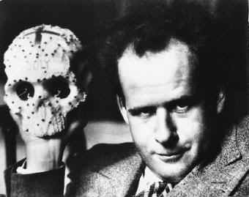
CINE DOCUMENTAL: CASO 5
Filme de accidentada producción, inconcluso por el propio Eisenstein, presenta una visión alegórica de la cultura mexicana con fuerte énfasis en su fase prehispánica, y con grandes dosis de plasticidad debidas a la herencia de los grandes muralistas mexicanos.
¡Que viva México! (1931) de Sergei Eisenstein (URSS-E.U., México).
La aventura mexicana de Eisenstein estuvo marcada por los excesos pero, sobre todo, por un rico intercambio entre la visión del cineasta soviético y el arte plástico de nuestro país.
La estructura del filme, en la reconstrucción de Aleksándrov, de 1979, es de cuatro episodios, más un prólogo y un epílogo.
UAEM

Slide 24
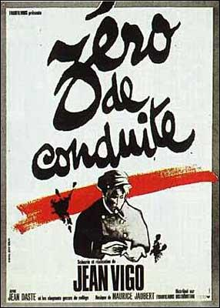
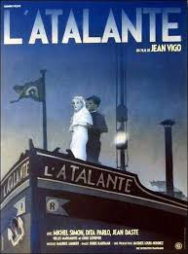
CINE DOCUMENTAL: CASO 6
Feroz crítica a la rigidez del sistema educativo, Cero en conducta es considerada una de las películas más importantes del siglo pasado. L’Atalante sería el primer largometraje de Vigo, cercenado por sus productores, que lo encontraron quizá demasiado inquietante para la época.
Cero en conducta (1933)
L’Atalante (1934)
Jean Vigo (Francia)
Jean Vigo (muerto a los 29 años con tan sólo cuatro películas en su haber) retrata en Cero en conducta sus recuerdos infantiles a través de la historia de cuatro jóvenes estudiantes franceses que, sujetos a un estricto régimen escolar, deciden rebelarse contra la institución.
Zéro de conduite fue prohibido en Francia en su estreno por su presunto mensaje antipatriótico.
UAEM

Slide 25
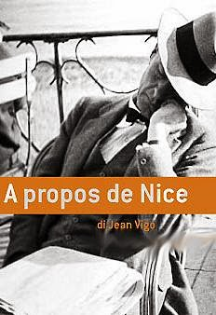
CINE DOCUMENTAL: CASO 7
A propósito de Niza fue filmada con una gran carga de comentario social en la mente de Vigo. En este cortometraje documental, el cineasta francés retrata y contrasta la vida idílica de las clases acomodadas de la ciudad, y las miserables condiciones que los pobres deben soportar.
A propósito de Niza (1930)
Jean Vigo (Francia)
“Así, a través de la contemplación del paisaje diario y de su gente, y de aparentes imágenes inofensivas, Vigo realiza una feroz crítica contra el capitalismo y la frívola y ociosa burguesía francesa”.
A propósito de Niza puede considerarse un homenaje atormentado a la que fue por mucho tiempo ciudad de residencia de Vigo.
UAEM

Slide 26
GRACIAS
POR TU ATENCIÓN
Historia del Cine Documental
UAEM

Slide 27
HISTORIA DEL
CINE DOCUMENTAL
1.2 DEL CINE DOCUMENTAL: CINE DOCUMENTAL Y CINE FICCIÓN
UAEM

Slide 28
DOCUMENTAL VS. REPORTAJE
JEAN BRESCHAND
• Formalmente, existen paralelismos entre ambas formas del lenguaje audiovisual, pero Breschand establece claras diferencias entre ellos, la más importante: el reportaje se caracteriza por la inmediatez, que no necesariamente implica profundidad. Prefigura las respuestas a las preguntas que plantea, mientras que el documental busca un horizonte reflexivo más duradero, más de largo plazo y más abierto a la interpretación.
• A menudo se equipara la fuerza reflexiva del reportaje con la profundidad del documental.
• Ambos pueden coincidir en la temática, en recursos como la entrevista, en el estilo narrativo o visual.
DOCUMENTAL = a diferencia del reportaje, buscará desplazar las falsas evidencias, “replantear los acercamientos a la realidad”
UAEM

Slide 29
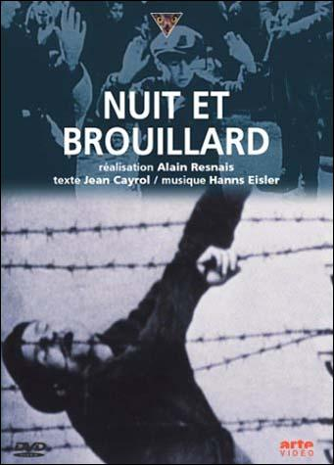
ALAIN RESNAIS: NOCHE Y NIEBLA
Documental que con cierto aire poético (gracias al texto de Jean Cayrol) hace uso de material fílmico producido por el régimen nazi, para mostrar el horror de los campos de concentración y la “solución final”.
Noche y niebla (1955) de Alain Resnais (Francia).
El titulo hace alusión al decreto emitido por el liderazgo nazi para decidir la suerte de la población judía durante la segunda guerra mundial.
La ironía de la imagen documental: la poesía de Cayrol y la propuesta de Resnais, sobreimpuestas al horror de los campos de concentración.
UAEM

Slide 30
GRACIAS
POR TU ATENCIÓN
Historia del Cine Documental
UAEM

